Slide 1
Comisión de Enlace Salud, Industria y Comercio​
(COESAINCO DE N° 38894-S)
Viceministro Allan Mora Vargas
Viceministro de Mejora Regulatoria​
15 de noviembre de 2024

Slide 2
Aprobación de la agenda para la sesión ordinaria No. 09-2024

Slide 3
Bienvenida ​​
Capítulo I: Presentación y comprobación del quorum
Capítulo II: Aprobación de la agenda para la Sesión Ordinaria No 09-2024
Capítulo III: Actualización de la normativa en elaboración - oficio MS-DRPIS-UNC-2314-2024
Capítulo IV: Tiempos de atención de trámites - oficio MS-DRPIS-UR-3507-2024
Capítulo V: Seguimiento a compromisos con COESAINCO
  Avances CTI Seguimiento a Cambios post-registro
  Regístrelo 2.0
  Capacitaciones
  Implementación artículo 305 del acuerdo con la UE
Capítulo VI: Asuntos varios
  Circular 7.11.5.b, resolución ministerial MS-5917-2024, otros.
  Fecha Sesión Ordinaria

Slide 4
Comentarios o dudas
Actualización de la normativa en elaboración
MS-DRPIS-UNC-2314-2024
Dr. Danny Cascante Álvarez
Unidad de Normalización y Control
Dirección de Regulación Productos de Interés Sanitario

Slide 5
Comentario o dudas
Tiempos de atención de trámites
MS-DRPIS-UR-3507-2024
Dra. Andrea Morales Fiesler
Unidad de Registros
Dirección de Regulación Productos de Interés Sanitario

Slide 6
Seguimiento a propuestas de mejora y acuerdos con COESAINCO
Dirección de Regulación Productos de Interés Sanitario

Slide 7
Consejo Técnico de Inscripciones
8
Trámites
Pendientes
Última sesión: 19/09/2024
En proceso nombramiento de representante de Universidades Privadas

Slide 8
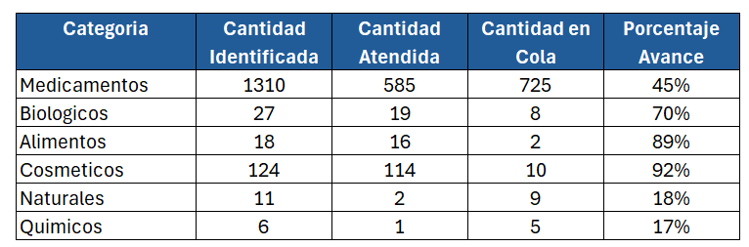
Cambios Post - Registro
Se dio instrucción interna de priorizar estos cambios:
Categoría | Cambio Post Registro
Medicamentos | Cambio de Profesional Responsable (A17)
 | Cambio de Representante Legal (A17)
 | Cambio de solicitante/tramitador autorizado (Traspaso de Registro)
Biológicos | A5 Cambio del profesional responsable o Representante Legal (A5.1 y A5.2 de Regístrelo)
 | Cambio de solicitante/tramitador autorizado (Traspaso de Registro)
Alimentos | Cambios de representante legal y razón social, es tiempo que quita a los evaluadores y al validador.
Cosméticos | Cambio de Profesional Responsable
 | Cambio y/o actualización de Representante Legal
Productos Higiénicos | Inclusión de importador/ distribuidor autorizado
 | Cambio de Profesional Responsable
 | Cambio y/o actualización de Representante Legal.
Productos Naturales y Químicos | Cambio de Profesional Responsable
 | Cambio y/o actualización de Representante Legal.

Slide 9
Agilización trámites productos CCSS
Producto | Cantidad de solicitudes de enero a octubre 2024 | Fecha por donde se va atendiendo
Alimentos | No se han recibido solicitudes
Cosméticos | No se han recibido solicitudes
Equipo y Material Biomédico | 183 solicitudes | 17 septiembre del 2024 (se han revisado 162 solicitudes)
Medicamentos RTCA | 246 solicitudes (identificadas en los correos con asunto Agilización) | 01 de julio 2024
Medicamentos ET | 19 solicitudes (3 en trámite) (8 de la CCSS que cumplen con circular) | 24 de setiembre 2024
Medicamentos Biológicos | 8 solicitudes | Al día
Medicamentos Naturales
Productos Químicos | No se han recibido solicitudes
Productos Higiénicos | No se han recibido solicitudes
Plaguicidas | No se han recibido solicitudes

Slide 10
Regístrelo 2.0
Requerimiento de Productos Naturales: ya se envió a RACSA.
Requerimiento de admisibilidad: en revisión con legal previo a envío a RACSA.
EMB Renovación con diferente representante legal: Cambio post-registro para representante legal. Debe realizarse previo a la renovación.
Problemas en trámites con errores de flujo de medicamentos con principios activos del listado priorizado: Se ha estado actualizando el listado.
Requerimiento medicamentos ET, mejora filtro 18/1/23: en elaboración.
Cambios A17 Representante legal y profesional responsable con revisión solo validación: en elaboración.
Requerimientos en proceso: 109 con prioridad en operatividad del sistema y normativa.

Slide 11
Cronograma de capacitaciones
Unidad de Registros
28/May/24
EMB
26/Jun/24
Cosméticos
23/Jul/2024
Plaguicidas
21/Ago/24
Alimentos
17/Oct/24
Medicamentos
13/Jun/24
Químicos
10/Jul/24
Productos naturales
07/Ago/24
Productos Higiénicos
06/Set/24
Medicamentos biológicos
12/Dic/24
Medicamentos equivalencia terapéutica

Slide 12
Implementación art. 305 de acuerdo
Unión Europea
14/05/2024
Revisión de la plataforma de alimentos, cosméticos, productos higiénicos
31/05/2024
Requerimiento de Productos Naturales RTCA 11.03.64:19, Decreto N° 44435
06/06/2024
Comunicado interno sobre la aplicación de este reconocimiento
Agosto-2024
Requerimiento de los reportes específicos de estos trámites
Julio-2024
Revisión del caso de Medicamentos
Octubre-2024 Calendarización de sesiones técnicas y legales 15, 21 y 23 de octubre
12 Noviembre 2024
CIRCULAR MS-DRPIS-1767-202
13/11/24 Ya se solicitó incluir en página Web y Regístrelo

Slide 13
Asuntos varios

Slide 14
Asuntos varios
Cambios Post – Registro Alimentos: funciona correctamente.
Aplicar para alimentos y cosméticos plazo de agotamiento al cambiar etiqueta de 3 meses a 6 meses.
  Alimentos: de acuerdo, se incluirá en requerimientos.
  Cosméticos: de acuerdo, se incluirá en requerimientos.
Plazas temporales:
  Ingreso escalonado a partir del 11/11/24.
Guías armonizadas evaluación
  En revisión con el equipo SCRUM de gestión de calidad.
Ampliación fechas de expira para registros que vencen en primer semestre
  En valoración posterior a ingreso de personal de refuerzo.

Slide 15
Asuntos varios
Circular 7.11.5.b:
  Se presenta a las cámaras y reciben observaciones el 13/11/24
Resolución ministerial MS-5917-2024 del 11 octubre: Procedimiento para la facilitación de registros sanitarios de medicamentos que cuentan con un registro sanitario emitido por las autoridades reguladoras que son parte de la lista de autoridades catalogadas por la organización mundial de la salud.
  En última sesión con COESAINCO aún se encontraba en análisis técnico.
  Requerimiento enviado para incluir casilla en Regístrelo que identifique el trámite.
  Capacitación con evaluadores 14/11/24.
  Capacitación usuarios, consultas y dudas: próxima semana.
  Información debe ser correcta y completa

Slide 16
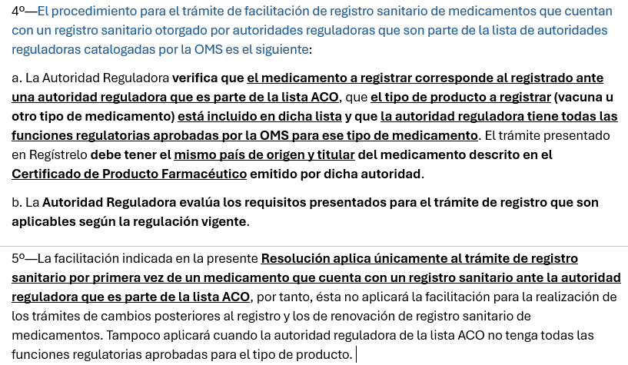
Asuntos varios

Slide 17
Asuntos varios
Trámites fuera de plazo de bioequivalencia
  Se recibe listado.
  Trámites delegados a los funcionarios correspondientes
Citas para consultas
  De acuerdo con circular MS-DRPIS-UR-1489-2024.
  Se asignan según orden de ingreso.
Prevenciones y recursos de revocatoria
  Realizadas conforme al reglamento.
  Enviar casos para análisis de divergencias.

Slide 18
Asuntos varios
MS-DM-5946-2024: RESOLUCIÓN MINISTERIAL, PROCEDIMIENTO DE VALIDACIÓN (ADMISIBILIDAD) Y PREVENCIÓN PARA LOS TRÁMITES DE INSCRIPCIÓN DE MEDICAMENTOS Y EQUIPO Y MATERIAL BIOMÉDICO.
  Se envió el requerimiento para incorporarlo Regístrelo.

Slide 19
Asuntos varios
Fecha de próxima sesión ordinaria

